Slide 1

Research Inheritance , Abstract , Interface, Inner Class
Thực hiện
Nguyễn Hoàng Phú Tiên
Nguyễn Trọng Thuận
Java SE8 Fundamentals

Slide 2
When using Abstract or Interface ?
Abstract | Interface
Muốn chia sẽ những fields và method cho các lớp khác (lớp con). | Muốn các lớp con không liên quan vẫn có thể implement interface
Muốn các lớp con sẽ có nhiều lựa chọn modifier hơn public(protected,private…) | Muốn tận dụng lợi thế đa kế thừa của interface
Muốn các fields có khai báo là non- static hoặc non-final | Muốn định nghĩa một hành vi cụ thể nhưng không quan tâm ai sẽ thực hiện nó
Java SE8 Fundamentals
Notes:
Trong C++ cũng có tham số dòng lệnh, nên tìm hiểu xem trong Java có tham số dòng lệnh hay không , và cách thức hoạt động của nó có khác gì so với C++ hay không.

Slide 3
When using Abstract or Non-abstract ?
Non-abstract | Abstract
Muốn lớp đó vẫn được khởi tạo (vì lớp đó vẫn là 1 lớp cụ thể) | Không mún class đó được khởi tạo (vì abstract class là lớp trừu tượng không phải là lớp cụ thể nào đó)
Không mún bắt buộc các lớp con không phải ghi đè lại các phương thức lớp cha | Mún bắt buộc các lớp con phải ghi đè lại các phương thức.
Không bắt buộc phải override các phương thức | Bắt buộc phải override tất cả các phương thức abstract
Nên là một lớp có thực (cat , dog…) | Phải là một lớp không có thực (animal…)
Java SE8 Fundamentals
Notes:
Trong C++ cũng có tham số dòng lệnh, nên tìm hiểu xem trong Java có tham số dòng lệnh hay không , và cách thức hoạt động của nó có khác gì so với C++ hay không.

Slide 4
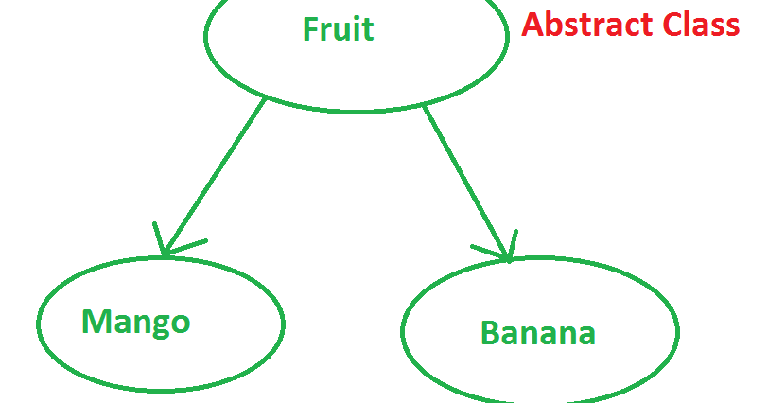
When using Abstract or Non-abstract ?
Java SE8 Fundamentals
Notes:
Trong C++ cũng có tham số dòng lệnh, nên tìm hiểu xem trong Java có tham số dòng lệnh hay không , và cách thức hoạt động của nó có khác gì so với C++ hay không.

Slide 5
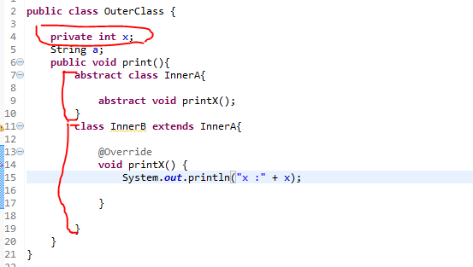
Abstract inner class in Method local
Đối với inner class là một abstract class thi một inner class extends từ inner class class đó phải nằm trong method đó
Java SE8 Fundamentals
Notes:
Trong C++ cũng có tham số dòng lệnh, nên tìm hiểu xem trong Java có tham số dòng lệnh hay không , và cách thức hoạt động của nó có khác gì so với C++ hay không.

Slide 6
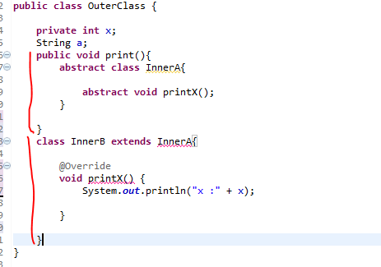
Abstract inner class in Method local
Java SE8 Fundamentals
Notes:
Trong C++ cũng có tham số dòng lệnh, nên tìm hiểu xem trong Java có tham số dòng lệnh hay không , và cách thức hoạt động của nó có khác gì so với C++ hay không.

Slide 7
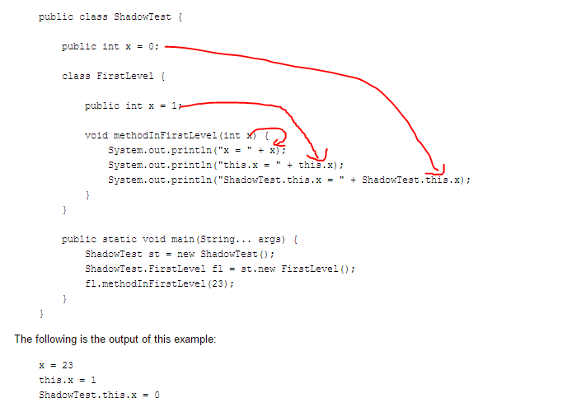
Shadowing inner class
Java SE8 Fundamentals
Notes:
Trong C++ cũng có tham số dòng lệnh, nên tìm hiểu xem trong Java có tham số dòng lệnh hay không , và cách thức hoạt động của nó có khác gì so với C++ hay không.

Slide 8
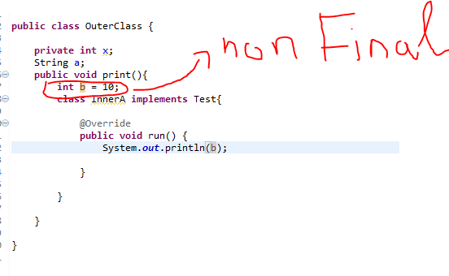
Method local inner class
Local inner class cannot access non-final local variable till JDK 1.7. Since JDK 1.8, it is possible to access the non-final local variable in local inner class.
Java SE8 Fundamentals
Notes:
Trong C++ cũng có tham số dòng lệnh, nên tìm hiểu xem trong Java có tham số dòng lệnh hay không , và cách thức hoạt động của nó có khác gì so với C++ hay không.

Slide 9
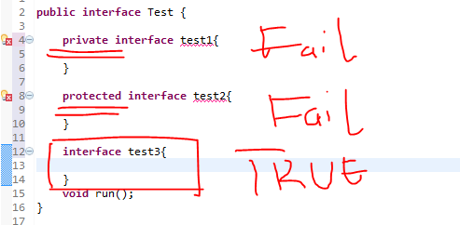
Java Nested interface
Interface lồng trong interface phải được khai báo là public.
Java SE8 Fundamentals
Notes:
Trong C++ cũng có tham số dòng lệnh, nên tìm hiểu xem trong Java có tham số dòng lệnh hay không , và cách thức hoạt động của nó có khác gì so với C++ hay không.

Slide 10
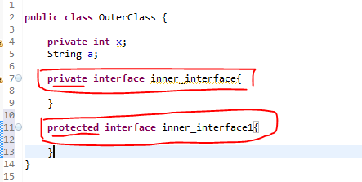
Java Nested interface
Interface lồng trong class có thể là bất kì modifier.
Java SE8 Fundamentals
Notes:
Trong C++ cũng có tham số dòng lệnh, nên tìm hiểu xem trong Java có tham số dòng lệnh hay không , và cách thức hoạt động của nó có khác gì so với C++ hay không.

Slide 11
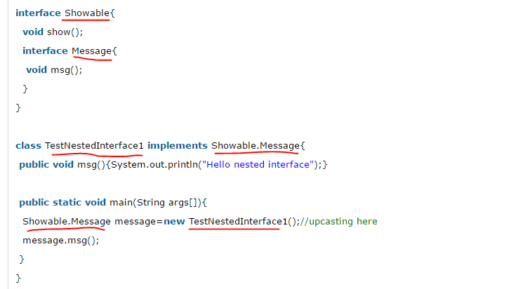
Java Nested interface
Nested interfaces are declared static implicitely.
Java SE8 Fundamentals
Notes:
Trong C++ cũng có tham số dòng lệnh, nên tìm hiểu xem trong Java có tham số dòng lệnh hay không , và cách thức hoạt động của nó có khác gì so với C++ hay không.

Slide 12
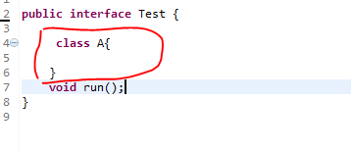
Java Nested interface
Có thể lồng 1 class vào interface . Class phải có modifier là public
Java SE8 Fundamentals
Notes:
Trong C++ cũng có tham số dòng lệnh, nên tìm hiểu xem trong Java có tham số dòng lệnh hay không , và cách thức hoạt động của nó có khác gì so với C++ hay không.

Slide 13
Disadvantages of inner class
Làm cho code rắc rối đi.
Làm tăng số class trong class đó
Java SE8 Fundamentals
Notes:
Trong C++ cũng có tham số dòng lệnh, nên tìm hiểu xem trong Java có tham số dòng lệnh hay không , và cách thức hoạt động của nó có khác gì so với C++ hay không.

Slide 14
Tài liệu tham khảo
https://docs.oracle.com/javase/tutorial/java/IandI/abstract.html
https://docs.oracle.com/javase/tutorial/java/javaOO/innerclasses.html
http://www.javatpoint.com/local-inner-class
Java SE8 Fundamentals

Slide 15

Java SE8 Fundamentals

